Slide 1
ESF projekts "Darba drošības normatīvo aktu praktiskās ieviešanas un uzraudzības pilnveidošana " (Nr.7.3.1.0/16/I/001)
Kā sadzīvo metālapstrāde ar darba aizsardzību
Viesturs Šmeiss
Darba drošības un vides veselības institūts,
Rīgas Stradiņa universitāte

Slide 3
https://www.facebook.com/375052226009137/videos/1134420963591458

Slide 4
Seminārs laika griezumā
Sākums 13.00
Beigas 17.00
Atpūtas pauzes (14.30 un 16.00)
Darbs grupās
Tests
Anketas

Slide 5
Tēmas, ko aplūkosim
Būtiskākās darba aizsardzības prasības un problēmas Latvijā
Normatīvie akti darba aizsardzībā kas attiecināmi drošu darbu veikšanai ar metālu
Darbu organizācijas būtiskie aspekti organizējot metālapstrādes darbus
Metālapstrādes daudzpusīgā ietekme uz veselību
Nelaimes gadījumi un arodslimības izpildot metālapstrādes darbus
Darba vides riski metālapstrāde un samazināšanas iespējas tiem
Labas prakses piemēri
Bīstamo situāciju piemēri un to iespējamā atpazīšana veicot metālapstrādes darbus

Slide 6
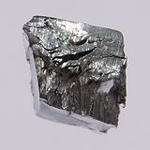
Ievads
Notes:
Lutēcijs Blīvums 9841 kg/m³ Lutēcijs ir viens no blīvākajiem un dārgākajiem retzemju metāliem (aptuveni 6 reizes dārgāks par zeltu)
Īpaši tīrs lutēcija gabals, 3 grami. Sākotnējais izmērs cm: 1 x 1
1 cm liels tīra lutēcija gabals.

Slide 7
VDI Eiropas Sociālā fonda projekts "Darba drošības normatīvo aktu praktiskās ieviešanas un uzraudzības pilnveidošana" (Nr.7.3.1.0/16/I/001)
Notes:
Bet vēl!

Slide 9
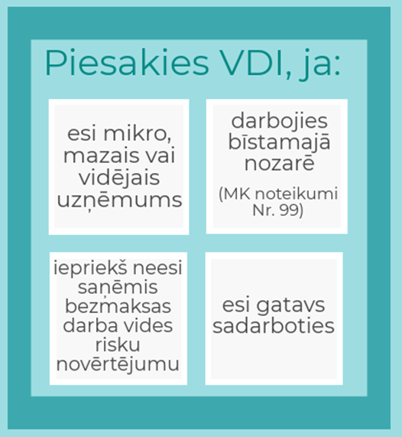
Notes:
Pieejamais atbalsts –
Atbalsts darba vides riska novērtējuma izstrādei, darba aizsardzības pasākuma plāna izstrādei, rekomendāciju saņemšanai darba aizsardzības sistēmas sakārtošanai, ko sniegs kompetentie speciālisti un kompetentās institūcijas;
Laboratoriski mērījumi 250 eiro apmērā tiem uzņēmumiem, kuri projekta ietvaros saņēmuši atbalstu darba vides risku novērtējumam;
Darba aizsardzības speciālistu un uzticības personu apmācībai.
Atbalstu var saņemt tie darba devēji, kuri:
Ir mikro, mazais un vidējais uzņēmums (nodarbina vismaz vienu darbinieku, bet ne vairāk kā 50);
Darbojas bīstamajā nozarē;
Kuri iepriekš nav saņēmuši atbalstu darba vides risku novērtēšanai;
Kuriem nav ierosināts maksātnespējas process vai tiesiskās aizsardzības process;
Bezmaksas darba vides risku novērtējumu var saņemt tie uzņēmumi, kuri darba vides risku novērtējums un darba aizsardzības plāns nav veikts vispār vai dokumenti ir vecāki par vienu gadu;
Laboratoriskos mērījumus var saņemt tie uzņēmumi, kuri šī paša projekta ietvaros ir saņēmuši atbalstu darba vides risku novērtējumam;
Darba aizsardzības speciālistu apmācību var saņemt tie uzņēmumi, kuriem ir no 1 – 10 darbiniekiem un ja ir veikts darba vides risku novērtējums un izstrādāts darba aizsardzības pasākumu plāns vai piešķirts atbalsts šī projekta ietvaros šo dokumentu izstrādei.

Slide 10
6 soļi atbalsta saņemšanai
1.solis. Iepazīsties ar atbalsta piešķiršanas noteikumiem, izdrukā un aizpildi pieteikuma formu.
2.solis. Pieteikumam pievieno aizpildītu MK noteikumu Nr. 776 1. un/vai 2. pielikumu atbilstoši mazās (sīkās) un vidējās komercdarbības statusam
3.solis. Aizpildīto pieteikumu un attiecīgo pielikumu de minimis atbalsta saņemšanai var iesniegt:
- klātienē K.Valdemāra ielā 17-17, Rīgā, LV-1010;
- pa pastu, nosūtot uz adresi: K. Valdemāra iela 17-17, Rīga, LV-1010;
- nosūtot elektroniski, parakstītu ar drošu elektronisko parakstu, uz e-pastu: info.esf@vdi.gov.lv
4.solis. VDI izvērtēs saņemto pieteikumu atbalsta saņemšanai.
5.solis. Pēc pieteikuma apstiprināšanas veic uzņēmumā pirmspārbaudi (atbalstam “Konsultācijas darba devējiem” un “Darba aizsardzības speciālistu un uzticības personu apmācības”) atbalsta apjoma noteikšanai.
6.solis. Viena mēneša laikā Valsts darba inspekcijas apstiprināta komisija izskatīs pieteikumu un pieņems lēmumu par atbalsta piešķiršanu vai atteikumu piešķirt atbalstu.
Papildus informācija: zvanot 25725168, 25702127,29385596 vai rakstot info.esf@vdi.gov.lv.
Notes:
Piesakoties ir jāaizpilda divas veidlapas – viena, kas ievietota VDI mājaslapā atbilstoši nepieciešamajam atbalstam, kā arī 2.solī aprakstīto noteikumu 1.pielikums. Šīs veidlapas iespējams atrast mājaslapā likumi.lv.
Elektroniski pieteikumu var iesniegt, ja dokumenti ir parakstīti ar drošu elektronisko parakstu.
Pirmspārbaudes mērķis ir noteikt nepieciešamo atbalsta apjomu, kas atkarīgs no darba vietu skaita.
Lēmumu pieņem trīs mēnešu laikā.
Jebkuru jautājumu gadījumā var zvanīt pa norādītajiem tālruņiem vai rakstīt epastu.

Slide 11
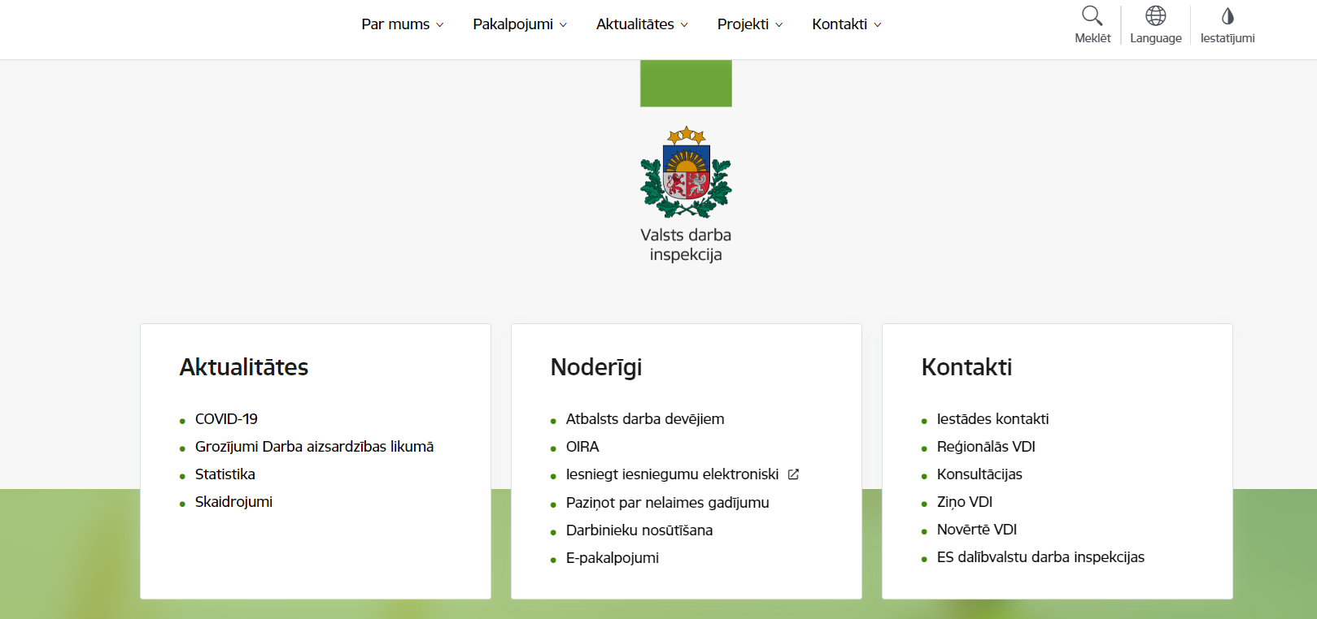
Kur meklēt informāciju par pieejamo atbalstu?
www.vdi.gov.lv
Notes:
Informācija par atbalsta piešķiršanas noteikumiem pieejama VDI mājaslapā. Galvenajā skatā nospiežot uz baneri, uzreiz tiks atvērts logs, kur ir ievietoti noteikumi, kā arī aizpildāmās veidlapas.

Slide 12
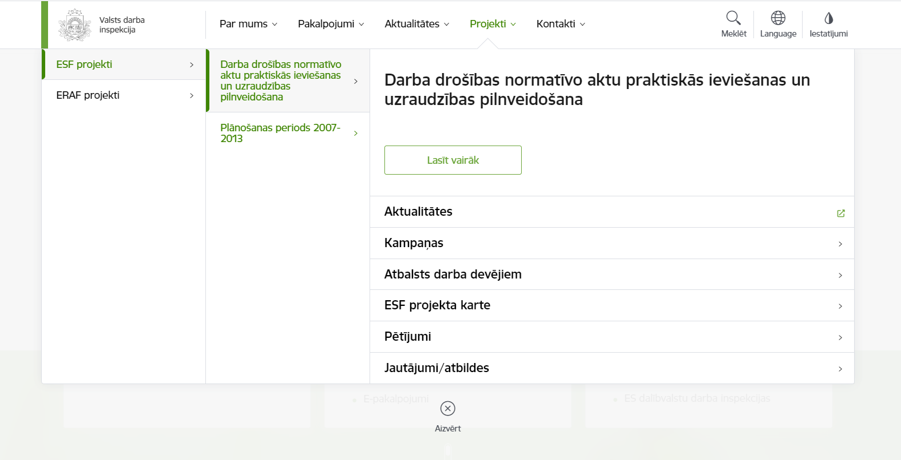
Kur meklēt informāciju par pieejamo atbalstu? (2)
Notes:
Noteikumu un veidlapu atrašanās vieta skatā. Katram atbalsta veidam ir jāaizpilda atsevišķa veidlapa.

Slide 13
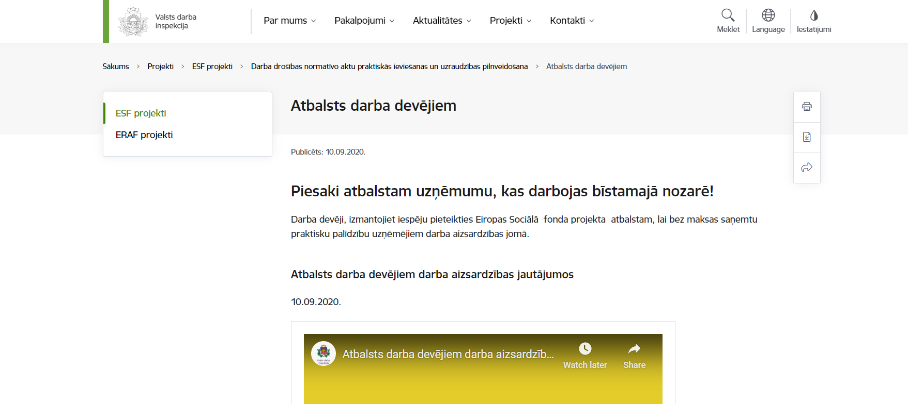

Slide 15
Notes:
Smaga tēma. Daudz darba!

Slide 16
Kas ir metāls?
Metāli (grieķu: μέταλλον (métallon) — ‘raktuves’)^{[1]} ir tādu elementu veidotās vienkāršās vielas vai to sakausējumi, kam piemīt metāliskas īpašības (salīdzinoši laba siltumvadītspēja un elektrovadītspēja, metālisks spīdums, plastiskums u.c.).
*https://lv.wikipedia.org/wiki/Met%C4%81li
Notes:
Metāliem raksturīgs īpaša veida kristālrežģis, kurā liela daļa vērtības elektronu ir visiem atomiem kopīgi un var brīvi pārvietoties. Ķīmisko saiti, kurai raksturīga atomu sasaiste ar šādu brīvo elektronu palīdzību, sauc par metālisko saiti. Metāliskas īpašības piemīt lielākajai daļai no pazīstamajiem ķīmiskajiem elementiem. Metālu sakausējumi ir nozīmīgi konstrukciju materiāli. Ķīmiskajos savienojumos metāliem var būt tikai pozitīvas oksidēšanas pakāpes, atšķirībā no nemetāliem, kam var būt arī negatīvas vērtības. Lielākā daļa metālu brīvā veidā nav stabili un oksidējas (korodē), veidojot stabilākus savienojumus. Metāliem parasti tiek pievienoti citi metāli, lai uzlabotu to izturību un citas īpašības.
Ja metālu pakļauj lielai fiziskai slodzei, tad cietie metāli (tērauds) salūst, bet mīkstie (svins, alumīnijs) lokās un deformējas. Daži tērauda veidi nerūsē (nerūsošais tērauds).

Slide 17
Mendeļejeva tabula
Notes:
Kuri ir metāli?

Slide 19
Notes:
Pēc sastāva[labot šo sadaļu | labot pirmkodu]
Metālus tradicionāli iedala melnajos metālos un krāsainajos metālos. Melnie metāli ir galvenokārt dzelzs un tās sakausējumi (čuguns, tērauds). Tēraudi savukārt mēdz būt rūsoši un nerūsoši. Pie melnajiem metāliem pieskaita arī hromu un mangānu, kā arī to sakausējumus.[2] Pārējie metāli tiek dēvēti par krāsainajiem metāliem.

Slide 20
Notes:
Pēc blīvuma[labot šo sadaļu | labot pirmkodu]
Pēc blīvuma metālus iedala smagajos metālos un vieglajos metālos. Smagie metāli ir tādi metāli, kuru blīvums lielāks par 5 g/cm3. Mazāk blīvos metālus sauc par vieglajiem metāliem. Visblīvākais metāls ir osmijs.
Pēc kušanas temperatūras[labot šo sadaļu | labot pirmkodu]

Slide 21
Notes:
Metālus, kas kūst zemākā temperatūrā, nekā dzelzs (1538 °C), sauc par viegli kūstošiem metāliem. Tipiski viegli kūstošie metāli ir alva un svins. Pavisam viegli kūst sārmu metāli un sārmzemju metāli, savukārt dzīvsudrabs ir izkusis jau istabas temperatūrā. Augstās temperatūrās kūstošus metālus sauc par grūti kūstošiem metāliem. Tipiski grūti kūstošie metāli ir hroms, vanādijs, tantāls; visgrūtāk kūstošais metāls ir volframs (3422 °C).

Slide 26
Cik daudz dažādu vietu, kur ir metāls
Notes:
Iedomājaties kur mēs saskaramies ar metālu ikdienā?

Slide 27
Kas vispār ir “metālapstrāde”?
NACE C APSTRĀDES RŪPNIECĪBA
24 Metālu ražošana
24.1 Čuguna, tērauda un dzelzs sakausējumu ražošana
24.10 Čuguna, tērauda un dzelzs sakausējumu ražošana
24.2 Tērauda cauruļu, dobu profilu un to savienojumu ražošana
24.20 Tērauda cauruļu, dobu profilu un to savienojumu ražošana
24.3 Tērauda pirmapstrādes izstrādājumu ražošana
24.31 Aukstā vilkšana
24.32 Šauru slokšņu aukstā velmēšana
24.33 Aukstā formēšana vai locīšana
24.34 Stiepļu vilkšana

Slide 28
Kas vispār ir “metālapstrāde ”?
24.4 Cēlmetālu un citu krāsaino metālu ražošana
24.41 Cēlmetālu ražošana
24.42 Alumīnija ražošana
24.43 Svina, cinka un alvas ražošana
24.44 Vara ražošana
24.45 Citu krāsaino metālu ražošana
24.46 Kodoldegvielas ražošana
24.5 Metālu liešana
24.51 Čuguna liešana
24.52 Tērauda liešana
24.53 Vieglo metālu liešana
24.54 Citu krāsaino metālu liešana

Slide 29
Kas vispār ir “metālapstrāde ”?
25 Gatavo metālizstrādājumu ražošana, izņemot mašīnas un iekārtas
25.1 Metāla konstrukciju ražošana
25.11 Metāla konstrukciju un to sastāvdaļu ražošana
25.12 Metāla durvju un logu ražošana
25.2 Metāla cisternu, rezervuāru un tilpņu ražošana
25.21 Centrālapkures radiatoru un katlu ražošana
25.29 Metāla cisternu, rezervuāru un tilpņu ražošana
25.3 Tvaika ģeneratoru ražošana, izņemot centrālapkures karstā ūdens katlus
25.30 Tvaika ģeneratoru ražošana, izņemot centrālapkures karstā ūdens katlus

Slide 30
Kas vispār ir “metālapstrāde ”?
25.4 Ieroču un munīcijas ražošana
25.40 Ieroču un munīcijas ražošana
25.5 Metāla kalšana, presēšana, štancēšana un velmēšana; pulvermetalurģija
25.50 Metāla kalšana, presēšana, štancēšana un velmēšana; pulvermetalurģija
25.6 Metālu mehāniskā apstrāde; virsmas apstrāde un pārklāšana
25.61 Metāla virsmas apstrāde un pārklāšana
25.62 Mehāniskā apstrāde
25.7 Galda piederumu, darbarīku un metāla izstrādājumu ražošana
25.71 Galda piederumu ražošana
25.72 Slēdzeņu un eņģu ražošana
25.73 Darbarīku ražošana

Slide 31
Kas vispār ir “metālapstrāde ”?
25.9 Pārējo gatavo metālizstrādājumu ražošana
25.91 Cilindrisku metāla trauku un konteineru ražošana
25.92 Vieglā metāla iepakojuma ražošana
25.93 Stiepļu izstrādājumu, ķēžu un atsperu ražošana
25.94 Spaiļu un skrūvju stiprinājumu izstrādājumu ražošana
25.99 Citur neklasificētu gatavo metālizstrādājumu ražošana

Slide 32
Kas vispār ir “metālapstrāde ”?
28 Citur neklasificētu iekārtu, mehānismu un darba mašīnu ražošana
28.1 Universālu mehānismu ražošana
28.11 Dzinēju un turbīnu ražošana, izņemot lidaparātu, automobiļu un divriteņu transportlīdzekļu dzinējus
28.12 Hidraulisko iekārtu ražošana
28.13 Sūkņu un kompresoru ražošana
28.14 Krānu un ventiļu ražošana
28.15 Gultņu, zobratu, pārnesumu un piedziņas elementu ražošana
28.2 Pārējo universālu iekārtu ražošana
28.21 Kurtuvju, krāšņu un degļu ražošana
28.22 Pacelšanas un pārvietošanas iekārtu ražošana
28.23 Biroja tehnikas un iekārtu ražošana (izņemot datorus un perifērās iekārtas)
28.24 Mehāniskās piedziņas rokas darbarīku ražošana
28.25 Rūpniecisko dzesēšanas un ventilācijas iekārtu ražošana
28.29 Citur neklasificētu universālu iekārtu ražošana
28.3 Lauksaimniecības un mežsaimniecības mašīnu ražošana
28.30 Lauksaimniecības un mežsaimniecības mašīnu ražošana

Slide 33
Kas vispār ir “metālapstrāde ”?
28.4 Darbgaldu ražošana
28.41 Metālapstrādes darbgaldu ražošana
28.49 Cita veida darbgaldu ražošana
28.9 Pārējo speciālas nozīmes mašīnu ražošana
28.91 Mašīnu ražošana metalurģijai
28.92 Mašīnu ražošana ieguves rūpniecībai, karjeru izstrādei un būvniecībai
28.93 Mašīnu ražošana pārtikas, dzērienu un tabakas apstrādei
28.94 Mašīnu ražošana tekstilizstrādājumu, apģērbu un ādas izstrādājumu ražošanai
28.95 Mašīnu ražošana papīra un kartona izgatavošanai
28.96 Mašīnu ražošana plastmasas un gumijas apstrādei
28.99 Citu speciālas nozīmes mašīnu ražošana

Slide 34
Kas vispār ir “metālapstrāde”?
Nozares, kuras “oficiāli” neietilpst metālapstrādē, bet kurās tieši «metālapstrāde» ir galvenais riska avots:
Autotransporta apkopes (un remonti – vārda plašākajā nozīmē)
Jebkuru iekārtu remonta darbi utml.

Slide 35
Kas vispār ir “metālapstrāde ”?
Biežākās profesijas?
Visbiežāk sastopamās ir:
atslēdznieks,
metālapstrādes meistars,
metinātājs,
metāllējējs,
inženieris,
tehniķis u.c.
Var «slēpties» zem ļoti dažādiem nosaukumiem
Notes:
Kādu bildi ne!

Slide 36
Vidējais cietušā portrets C28 nozarē
38 gadus vecs vīrietis ar vidēji 3 gadu darba stāžu
Strādā kādā no kvalificētu strādnieku profesijām (piemēram, metālapstrādes darbgaldu operators, virpotājs, metinātājs, slīpētājs, elektrisko iekārtu speciālists u.c)
Cietušās ķermeņa daļas:
augšējās ekstremitātes (plecs un plecu locītavas, plauksta, pirksti)
galva (sejas daļa, acis)
apakšējās ekstremitātes (kāja ieskaitot celi, potīte, pēda, pirksti)
Ievainojumu veids:
brūces un virspusēji ievainojumi
kaulu lūzumi
Notes:
Vidējais cietušā portrets ir veidots no datiem, kas ir 5 gadu periodā
Cietušās ķermeņa daļas (5 gadu periodā):
augšējās ekstremitātes (plecs un plecu locītavas, plauksta, pirksti) – 25 NG (46%)
galva (sejas daļa, acis) – 12 NG (22%)
apakšējās ekstremitātes (kāja ieskaitot celi, potīte, pēda, pirksti) – 10 NG (19%)
Citas (mugura, rumpis) – 7 NG (13%)
Ievainojuma veids (5 gadu periodā):
brūces un virspusēji ievainojumi – 27 NG (50%)
kaulu lūzumi – 15 NG (28%)
Citi (izmežģījumi, sastiepumi, apdegumi, traumatiskas amputācijas, smadzeņu satricinājumi) – 12 NG (22%)

Slide 37
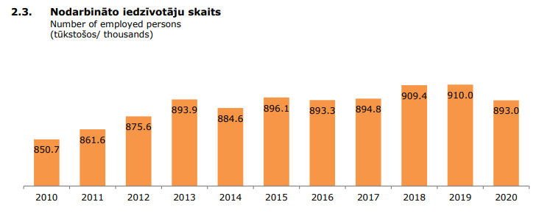
Būtiskākās darba aizsardzības prasības un problēmas Latvijā
*DARBASPĒKA APSEKOJUMA GALVENIE RĀDĪTĀJI 2020. GADĀ / LABOUR FORCE SURVEY: KEY INDICATORS IN 2020 (stat.gov.lv)

Slide 38
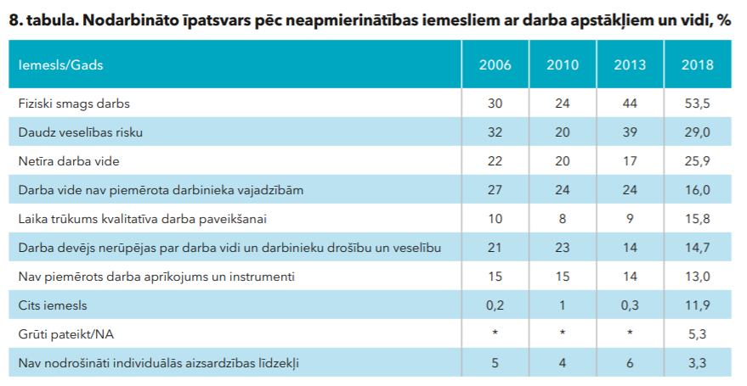
Būtiskākās darba aizsardzības prasības un problēmas Latvijā
https://www.vdi.gov.lv/lv/petijumi
Notes:
Otrs visbiežāk minētais neapmierinātības iemesls bija daudz veselības risku, ko biežāk atzīmējuši elektroenerģijas, gāzes apgādes, siltumapgādes un gaisa kondicionēšanas (66,7%), metālu, gatavo metālizstrādājumu ražošanas, izņemot mašīnas un iekārtas (66,7%)
Visvairāk nodarbināto, kuri bija neapmierināti ar darba vidi un darba apstākļiem, bija tādās
nozarēs kā:
2018. gadā: lauksaimniecības un mežsaimniecības (24,1%), apstrādes rūpniecības (22,6%),
būvniecības (20,4%) un ārpusteritoriālo organizāciju un institūciju darbības (20,0%) nozarēs;

Slide 40
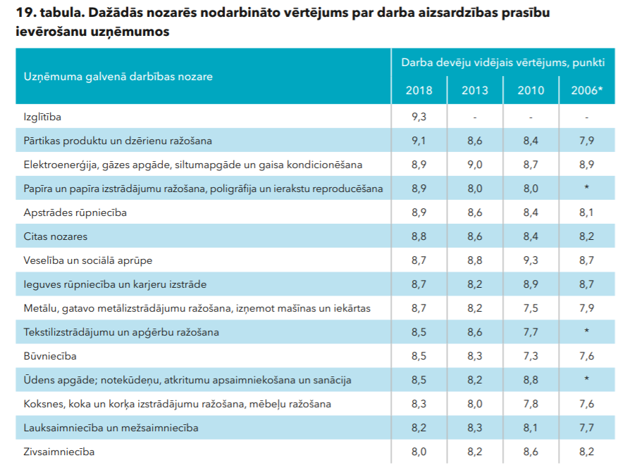

Slide 41
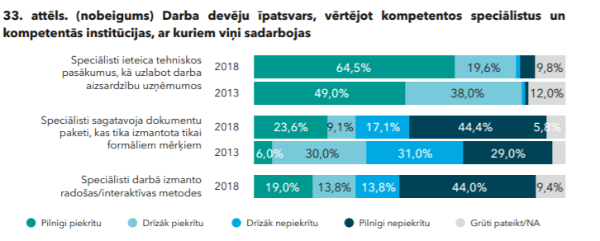
Būtiskākās darba aizsardzības prasības un problēmas Latvijā
https://www.vdi.gov.lv/lv/petijumi
Notes:
Analizējot darba devēju viedokli par tehnisko līdzekļu nodrošinājumu speciālistiem, apgalvojumam, ka DAS rīcībā ir pietiekami tehniskie līdzekļi, piekrita 77,9% respondentu (2013. gadā – 81,0%,
2010. gadā – 79,3%), kas ir zemākais rādītājs, salīdzinot ar iepriekšējiem pētījumiem. Bet, apskatot
atsevišķas nozares, zemākais vērtējums nozaru vidū 2018. gadā bija koksnes, koka un korķa izstrādājumu un mēbeļu ražošanas, metālu, gatavo metālizstrādājumu ražošanas, lauksaimniecības un
mežsaimniecības nozarēs.

Slide 42
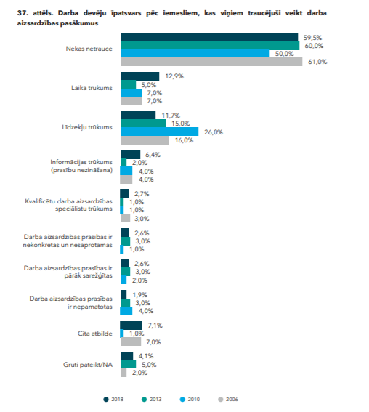
https://www.vdi.gov.lv/lv/petijumi
Notes:
Līdzekļu trūkums, kas bija nozīmīgākais traucēklis darba aizsardzības prasību ievērošanai iepriekšējos pētījumos, 2018. gadā visbiežāk tika minēts šādās nozarēs - metālu, gatavo metālizstrādājumu ražošana, apstrādes rūpniecība, koksnes, koka un korķa izstrādājumu ražošana, mēbeļu ražošana.
Jāatzīmē, ka 2013. gadā visās nozarēs, izņemot ieguves rūpniecību un karjeru izstrādi, tas tika minēts
kā biežākais traucēklis darba aizsardzības pasākumu veikšanai.

Slide 43
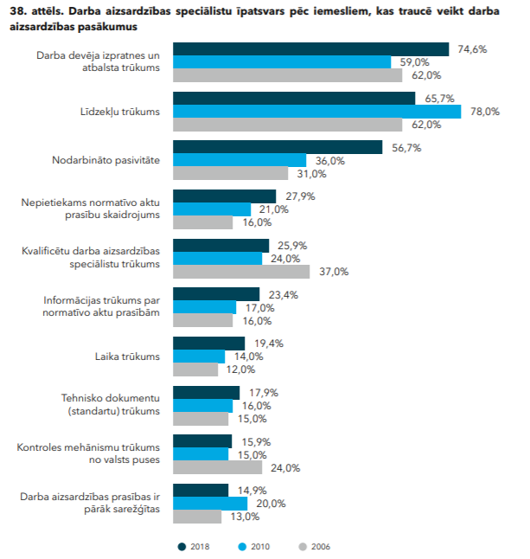
https://www.vdi.gov.lv/lv/petijumi

Slide 44
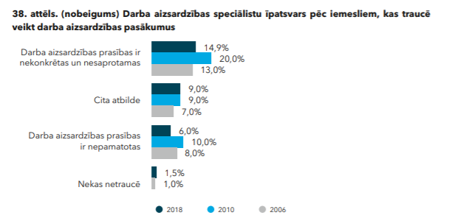
Būtiskākās darba aizsardzības prasības un problēmas Latvijā
https://www.vdi.gov.lv/lv/petijumi
Notes:
Izpratnes un atbalsta trūkums no darba devēju puses ir identificēts kā būtiskākais kavēklis, kas uzskatāms par nozīmīgu problēmu, jo DAS regulāri jāsadarbojas ar uzņēmuma vadību, no kuras attieksmes ir atkarīga darba aizsardzības prasību ievērošana. Turklāt, salīdzinot ar 2010. gadu, šis faktors
minēts būtiski biežāk. Tas varētu būt saistīts ar to, ka darba devēji atbalsta tikai daļēju (viņu ieskatā
pamatotu) darba aizsardzības pasākumu īstenošanu. Ekonomiskajai situācijai uzlabojoties, šie pasākumi arī daudz kur ieviesti, bet par pārējo darba aizsardzības pasākumu īstenošanu darba devējiem
pārliecības nav, un viņi pilnībā neatbalsta DAS sniegtos ieteikumus. Tāpat būtiski pieaudzis DAS
īpatsvars, kuri kā traucēkli izceļ nodarbināto pasivitāti, kas ir nozīmīgs negatīvs signāls, jo bez aktīvas
nodarbināto iesaistes darba aizsardzības prasību ievērošana ir grūti īstenojama. Tas varētu liecināt
par to, ka nodarbinātie neinteresējas par darba aizsardzības jautājumiem, jo neapzinās to nozīmību
un ietekmi uz savas veselības, dzīves un darba kvalitāti.
Būtiski samazinājies DAS īpatsvars, kuri kā traucēkli darba aizsardzības nodrošināšanai minējuši līdzekļu trūkumu, tomēr šādu atbildi joprojām izvēlējušies gandrīz divas trešdaļas aptaujāto nozares profesionāļu. Secināms, ka līdzekļu trūkuma ietekme joprojām ir nozīmīga, un, ja ir mērķis uzlabot darba aizsardzības prasību ievērošanu Latvijā, būtu jāatrod veids, kā mazināt finansiālo slogu
uzņēmumiem, kas cenšas radīt drošu vidi nodarbinātajiem.
Vēl DAS izceļ nepietiekamu normatīvo aktu skaidrojumu un informācijas trūkumu par to prasībām. Šie rezultāti liecina, ka Latvijā izveidotā darba aizsardzības normatīvo aktu bāze un sistēma ir
sarežģīta un grūti izprotama pat speciālistiem ar augstāko izglītību nozarē.
Kopumā situācija, iespējams, ir sliktāka, jo šie dati ir tikai par tiem uzņēmumiem, kuros DAS veic kādus
darbus, un tas vien jau liecina, ka šo uzņēmumu vadība apzinās, ka tai ir pienākumi darba aizsardzības
jomā, bet ir liela daļa darba devēju, kuri uzskata, ka viņiem šādu speciālistu piesaiste nav nepieciešama

Slide 45
Normatīvie akti

Slide 46
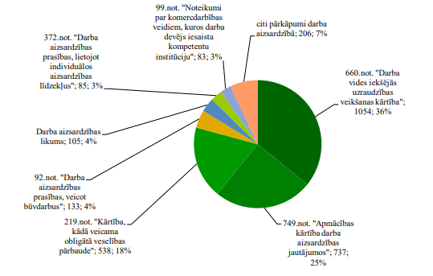
Normatīvie akti darba aizsardzības jomā, kuru prasību pārkāpumi 2021. gadā konstatēti visbiežāk
Notes:
– nav novērtēti visi konkrētā uzņēmuma darba vidē pastāvošie riska faktori, darba vides riski nav pārvērtēti vismaz reizi gadā, nav sagatavots darba aizsardzības pasākumu plāns, nodarbinātie nav informēti par darba vidē esošajiem riska faktoriem un to mazināšanas / novēršanas pasākumiem u.c.;
nav veikta nodarbināto instruēšana darba aizsardzībā (ievadapmācība, sākotnējā instruktāža, atkārtotā instruktāža u.c.); nav ievērots periodiskums atkārtotām instruktāžām; instruēšana nav veikta pēc būtības, bet formāli – nodarbinātais tikai parakstījies instruktāžu reģistrācijas žurnālā; instrukcijas nav aktualizētas un ir saturiski nepilnīgas (tajās nav iekļauti visi pastāvošie darba vides riska faktori, individuālo aizsardzība līdzekļu lietošanas nosacījumi u.c.); nepietiekamās un / vai nepilnīgās apmācības dēļ nodarbinātie arī nezin, kā strādāt droši savā darbavietā un pareizi rīkoties problēmsituācijās vai ārkārtas gadījumos;
nodarbinātie netiek nosūtīti uz pirmreizējo OVP un periodiskajām OVP.

Slide 47
Normatīvie akti
https://likumi.lv
un ne tikai vai ne tā?
https://www.ilo.org/wcmsp5/groups/public/---ed_protect/---protrav/---safework/documents/normativeinstrument/wcms_112443.pdf

Slide 48
Īss ieskats normatīvajos aktos
Notes:
Laika vērts tomēr ik pa laikam pārskatīt normatīvos aktus un to praktisko pielietojumu ikdienas darbu organizēšanā? Jūsu domas?
Kam es vērstu uzmanību un esmu vērsis uzmanību normatīvajos aktos attiecībā uz metālapstrādi
Netirzāsim, bet galvenās lietas gan svarīgi vēlreiz pārdomāt, jo priekšstats mums jau ir izveidojies!!!!!!!!!!!!!!!!
Akcenti!!!!!!!

Slide 49
Darba aizsardzības prasības, pārvietojot smagumus
2. Darba devējs veic organizatoriskus pasākumus vai izmanto attiecīgus līdzekļus, īpaši mehāniskās iekārtas, lai novērstu smagumu pārvietošanu ar fizisko spēku.
3. Darba devējs nodrošina darba vides riska novērtēšanu normatīvajos aktos noteiktajā kārtībā, ņemot vērā šo noteikumu pielikumā minētos riska faktorus.
5. Ja nav iespējams izvairīties no smaguma pārvietošanas ar fizisko spēku, darba devējs:
5.1. organizē darbu tā, lai garantētu nodarbināto drošību un veselību;
5.2. veic atbilstošus darba aizsardzības pasākumus, lai novērstu vai līdz minimumam samazinātu nodarbinātajiem risku iegūt traumu (īpaši – muguras traumu), ņemot vērā šo noteikumu pielikumā noteiktos nosacījumus;
Notes:
MK 344

Slide 50
5.3. nodrošina nodarbināto ar piemērotām palīgierīcēm (piemēram, ar lāpstu, dakšu, vagoneti, sviru, skrituļtransportieri);
5.4. pēc iespējas automatizē smaguma pārvietošanas procesu.
6. Uzticot nodarbinātajam darba pienākumus, darba devējs ņem vērā nodarbinātā atbilstību un fiziskās spējas.
..\piemeri\Pielikums smagumi.docx
Notes:
Piemērs no loģistikas ar tonnām

Slide 51
Darba aizsardzības prasības, lietojot individuālos aizsardzības līdzekļus
3. Individuālos aizsardzības līdzekļus (1.pielikums) lieto, ja no darba vides riska faktora iedarbības nav iespējams izvairīties vai to nav iespējams mazināt, lietojot kolektīvos aizsardzības līdzekļus (aizsardzības līdzekļi, kas paredzēti vairāk nekā viena nodarbinātā drošības un veselības aizsardzībai) vai ieviešot nepieciešamos darba aizsardzības pasākumus.
4. Atļauts lietot tikai tādus aizsardzības līdzekļus, kuri projektēti un izgatavoti atbilstoši normatīvajiem aktiem par individuālajiem aizsardzības līdzekļiem un atbilst:
6. Darba devējs bez maksas nodrošina nodarbinātos ar aizsardzības līdzekļiem, veic pasākumus, kas nodrošina aizsardzības līdzekļu uzturēšanu darba kārtībā un atbilstību higiēnas prasībām saskaņā ar ražotāja instrukcijām (piemēram, aizsardzības līdzekļu glabāšanu, pārbaudi, tīrīšanu, dezinfekciju, remontu).
Notes:
372

Slide 52
7. Aizsardzības līdzekļus lieto tikai ražotāja instrukcijās paredzētajiem mērķiem un atbilstoši šajās instrukcijās noteiktajām drošības prasībām. Darba devējs nodrošina, lai instrukcijas ir nodarbinātajiem saprotamas un pieejamas.
8. Aizsardzības līdzekļa pārbaudi pirms lietošanas, tā apkopi, tīrīšanu, dezinfekciju un remontu saskaņā ar aizsardzības līdzekļa ražotāja pievienoto instrukciju veic šajos darbos apmācīti nodarbinātie vai komersanti.
Notes:
Bieži izdarām sliktāk

Slide 53
Darba aizsardzības prasības drošības zīmju lietošanā
8. Darba devējs nodrošina ar drošības zīmēm darba vietas, kurās darba vides risku vai nopietnas un tiešas briesmas nevar novērst vai samazināt ar kolektīvās aizsardzības tehniskajiem līdzekļiem, kā arī darba organizācijā lietotajiem līdzekļiem, metodēm un procedūrām. Darba devējs ir atbildīgs par attiecīgo drošības zīmju uzturēšanu. Darba devējs, izvēloties drošības zīmes, ņem vērā jebkuru darba vides risku darba vietā.
9. Nodarbināto iepazīstina ar darba vietā lietotajām drošības zīmēm un drošības zīmju (īpaši signālu un vārdiskas saziņas) nozīmi, kā arī instruē par drošības zīmju lietošanu.
Notes:
400

Slide 54
Darba aizsardzības prasības, lietojot darba aprīkojumu
Notes:
Caur citiem skatu punktiem! Riski. 526

Slide 55
Darba aizsardzības prasības nodarbināto aizsardzībai pret darba vides trokšņa radīto risku
6. Trokšņa radītā riska novērtēšanu darba devējs nodrošina atbilstoši uzņēmuma darba vides iekšējās uzraudzības un darba vides risku novērtēšanas kārtībai, iesaistot uzticības personas un nodarbinātos.
7. Ja, pārbaudot darba vietas, konstatē, ka troksnis rada vai var radīt risku nodarbinātā drošībai un veselībai, darba devējs nodrošina trokšņa mērījumus un trokšņa radītā riska novērtēšanu.
8. Trokšņa mērījumus vispirms veic darba vietās, kurās pēc sākotnējās (pirmreizējās) darba vietu pārbaudes konstatēts, ka troksnis rada vai var radīt risku nodarbināto drošībai vai veselībai.
9. Trokšņa mērījumos izmantotās metodes un mēraparatūru pielāgo konkrētajiem apstākļiem, it īpaši mērāmā trokšņa raksturam, tā ekspozīcijas ilgumam un darba vides faktoriem. Trokšņa mērījumos izmantotās metodes pielāgo arī mēraparatūras īpatnībām.
10. Trokšņa mērījumos izmantotās metodes ietver mērīšanas punktu izvēli atbilstoši konkrētajiem apstākļiem un situācijai, kādā nodarbinātais ir pakļauts troksnim ikdienas darbā (visas iekārtas un cits darba aprīkojums ir ieslēgts, nodarbinātie atrodas savās darba vietās kā parastā darba dienā). Troksni mēra un novērtē atbilstoši šo noteikumu 1.pielikumā noteiktajai trokšņa mērīšanas procedūrai.
Notes:
66

Slide 56
Troksnis
https://www.vdi.gov.lv/sites/vdi/files/media_file/2_1_2_darba_vides_laboratoriskie_merijumi.pdf

Slide 57
Darba aizsardzības prasības, veicot būvdarbus
73. Prasības darbam ar metāla vai betona karkasiem, veidņiem un smagām saliekamām būvdetaļām:
73.1. metāla vai betona karkasus un to sastāvdaļas, veidņus, gatavās būvdetaļas vai pagaidu balstus un balstu konstrukcijas uzstāda un nojauc tikai darba vadītāja vai cita darba devēja norīkota nodarbinātā uzraudzībā, kuram ir nepieciešamās zināšanas un pieredze attiecīgajā jomā;
73.2. veic atbilstošus drošības pasākumus, lai pasargātu nodarbinātos no riska, ko rada konstrukcijas nestabilitāte vai nepietiekama stiprība;
73.3. veidņu, pagaidu balstu un balstu konstrukcijas izgatavo, uzstāda un uztur tā, lai tās droši izturētu darba procesā paredzētās slodzes un deformācijas.
Notes:
92. Tātad liela atbildība.

Slide 58
Darba aizsardzības prasības nodarbināto aizsardzībai pret vibrācijas radīto risku darba vidē
8. Ja darba vietu pārbaudē un pēc iepazīšanās ar darba iekārtu tehnisko dokumentāciju konstatēts, ka vibrācija rada vai var radīt risku nodarbinātā drošībai un veselībai, darba devējs nodrošina vibrācijas radītā riska novērtēšanu un pirmreizējus vibrācijas līmeņa mērījumus visās darba vietās, kurās konstatēts, ka vibrācija rada vai var radīt risku nodarbināto drošībai un veselībai.
9. Vibrācijas radīto risku novērtē ne retāk kā reizi gadā, kā arī ja radīta jauna darba vieta vai notikušas būtiskas pārmaiņas darba vidē (piemēram, mainās darba procesi, metodes, darba aprīkojums), kas minēto risku varētu palielināt.
Notes:
284

Slide 59
Darba aizsardzības prasības saskarē ar ķīmiskajām vielām darba vietās
11. Darba devējs nosaka darba vietas un darba procesus, kuros ķīmiskās vielas un maisījumi rada vai var radīt risku nodarbināto drošībai un veselībai, un novērtē to risku, ņemot vērā:
11.1. ķīmisko vielu un maisījumu drošības datu lapas informāciju, kas saņemta no piegādātāja vai importētāja;
11.2. nodarbināto veselības pārbaužu rezultātus;
11.3. veikto vai veicamo preventīvo pasākumu rezultātus un prognozes;
11.4. citu informāciju par ķīmisko vielu un maisījumu bīstamību;
11.5. ķīmisko vielu aroda ekspozīcijas robežvērtības (AER) darba vides gaisā;
11.6. ķīmisko vielu un maisījumu bioloģiskās ekspozīcijas rādītājus (BER);
11.7. konkrētos darba apstākļus un procesus darba vietā un telpā (tai skaitā blakus darba vietās), kā arī darba vidē esošo ķīmisko vielu un maisījumu bīstamās īpašības, kuru dēļ rodas vai palielinās risks nodarbināto veselībai un drošībai attiecīgajos darba apstākļos un avārijas situācijās;
Notes:
325. Pie šī pakavēties!

Slide 60
11.8. ķīmisko vielu aroda ekspozīcijas koncentrāciju darba vides gaisā, kas noteikta kā astoņu stundu vai īslaicīgā aroda ekspozīcijas koncentrācija (vienu vai abas no šīm vērtībām), kā arī vielu iedarbības veidu un ilgumu;
11.9. ķīmisko vielu un maisījumu daudzumu darba vietā;
11.10. iespējamo avāriju risku, kas saistīts ar ķīmisko vielu un maisījumu lietošanu darbā un to fizikāli ķīmiskām īpašībām:
11.10.1. ja uzņēmumam ir saistoši normatīvie akti par rūpniecisko avāriju riska novērtēšanas kārtību un riska samazināšanas pasākumiem, tad, izpildot tur noteikto kārtību, ņem vērā arī šo noteikumu prasības;
11.10.2. ja uzņēmumam nav saistoši normatīvie akti par rūpniecisko avāriju riska novērtēšanas kārtību un riska samazināšanas pasākumiem, avāriju riska samazināšanas pasākumus nosaka šie noteikumi;
11.11. citu riska novērtējumu (piemēram, jaunas ķīmiskas vielas riska novērtējuma vai avārijas riska novērtējuma) rezultātus.
Notes:
Neaizmirstam - Darba aizsardzības prasības, saskaroties ar kancerogēnām vielām darba vietās 803

Slide 61
Kārtība, kādā veicama obligātā veselības pārbaude
Jābaidās vai var saprast, ka darām ko nepareizi!
Notes:
219 Ko mēs par to domājam? Ko domā darbinieki, kāpēc viņi tā domā?

Slide 62
Kārtība, kādā veicama obligātā veselības pārbaude
8. Darba devējs, pie kura nodarbinātais strādā blakusdarbā, kā apliecinājumu nodarbinātā veselības stāvokļa atbilstībai veicamajam darbam pieņem pamatdarbā veiktās veselības pārbaudes darba devēja apliecinātu veselības pārbaudes kartes kopiju, ja veselībai kaitīgie darba vides faktori un darba apstākļi ir tādi paši kā nodarbinātā pamatdarbā.
Notes:
Summa un ietekme uz veselību! N varianti!

Slide 63
Darba aizsardzības prasības darba vietās
13. Prasības slēgtu darba telpu vēdināšanai:
13.1. nodrošināta svaiga gaisa pievade, ņemot vērā darba raksturu un nodarbināto fizisko slodzi;
13.2. to ķīmisko vielu vai produktu koncentrācija, kura darba vidē var radīt vai rada risku nodarbinātā veselībai un, nonākot saskarē ar cilvēka organismu, var radīt traumu, arodslimību vai citus veselības traucējumus (turpmāk – ķīmiskā viela), nedrīkst pārsniegt maksimāli pieļaujamo ķīmisko vielu un ķīmisko produktu koncentrāciju darba vides gaisā atbilstoši normatīvajiem aktiem par darba aizsardzības prasībām, saskaroties ar ķīmiskajām vielām darba vietās;
13.3. gaisa kondicionēšanas vai ventilācijas sistēmas uztur kārtībā, regulāri tīra un pārbauda to darbības efektivitāti;
13.4. ir iekārtota ventilācijas kontroles sistēma, kura uzrāda traucējumus ventilācijas sistēmas darbībā (ja šāda kontroles sistēma nepieciešama nodarbināto drošības un veselības aizsardzības nodrošināšanai);
Notes:
Galvenais ventilācija

Slide 64
13.5. mehānisko ventilācijas sistēmu un gaisa kondicionēšanas iekārtu darbība nerada caurvēju, kas pārsniedz pieļaujamo gaisa kustības ātrumu;
13.6. iekārtojot pieplūdes–nosūces ventilāciju un gaisa apsildīšanu, ir pieļaujama gaisa recirkulācija ne vairāk kā 90 % no visa pievadāmā gaisa apjoma. Gaisa recirkulācija aizliegta no telpām, kurās darbi ir saistīti ar ķīmiskām vielām, azbestu, baktērijām, vīrusiem, radioaktīvām vielām, kā arī no telpām, kurās veic ugunsbīstamus vai sprādzienbīstamus darbus;
13.7. ja, izmantojot tehniskos līdzekļus, nav iespējams novērst vai samazināt ķīmisko vielu koncentrāciju līdz ķīmisko vielu aroda ekspozīcijas robežvērtībai, darba vietās, kur gaisā izdalās ķīmiskas vielas, ierīko vietēju nosūces ventilāciju tā, lai nepieļautu ķīmisko vielu nokļūšanu nodarbināto elpošanas orgānos, kā arī blakus esošajās darba vietās un apkārtējā vidē;
13.8. ventilācijas sistēma ir savienota ar ugunsdzēsības signalizācijas vai ugunsgrēka dzēšanas iekārtu, lai, izceļoties ugunsgrēkam, ventilācija tiktu atslēgta un uguns neizplatītos uz citām telpām.

Slide 65
Darba aizsardzības prasības nodarbināto aizsardzībai pret mākslīgā optiskā starojuma radīto risku darba vidē
1. Noteikumi nosaka darba aizsardzības prasības nodarbināto aizsardzībai pret risku, ko darba vidē rada vai var radīt mākslīgā optiskā starojuma (turp­māk – optiskais starojums) iedarbība uz nodarbinātajiem darba laikā, īpaši uz viņu acīm un ādu.
8. Darba devējs nedrīkst pakļaut nodarbinātos tāda optiskā starojuma iedarbībai, kas pārsniedz ekspozīcijas robežvērtības neviendabīgajam starojumam (1.pielikums) un ekspozīcijas robežvērtības lāzera starojumam (2.pielikums).
9. Ekspozīcijas robežvērtības ir optiskā starojuma iedarbības ierobežojumi, kurus ievērojot starojumam pakļautie nodarbinātie ir aizsargāti pret tā kaitīgo ietekmi uz veselību.
12. Darba devējs visās darba vietās veic pirmreizēju optiskā starojuma radītā riska novērtējumu, nosakot, vai tajā ir optiskā starojuma avoti, kas varētu izraisīt kaitējumu nodarbinātā veselībai
Notes:
731
3. Izstarojums jeb enerģijas blīvums ir optiskā starojuma avota jauda uz virsmas laukuma vienību, izteikta vatos uz kvadrātmetru (W/m2).
4. Optiskā starojuma iedarbība ir izstarojuma laika izkliede (integrālis), izteikta džoulos uz kvadrātmetru (J/m2).
5. Spožums ir optiskā starojuma enerģijas plūsma telpiskā leņķa vienībā uz laukuma vienību, izteikts vatos uz kvadrātmetru uz steradiānu (W/m2 · sr).
6. Optiskā starojuma iedarbības līmenis ir starojuma avota izstarojuma iedarbības un spožuma kombinācija, kam ir pakļauts nodarbinātais.
7. Noteikumi attiecas uz visām nodarbinātības jomām, kurās nodarbinātie darba vidē tiek vai var tikt pakļauti optiskā starojuma iedarbībai.
Metināšanas, griešanas!

Slide 66
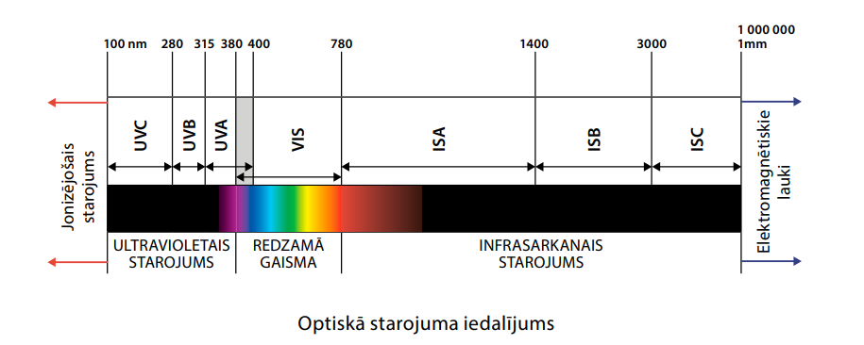

Slide 67
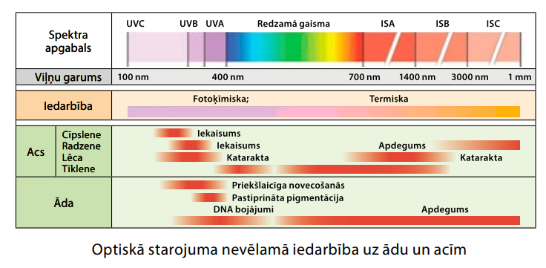

Slide 68
Apmācības kārtība darba aizsardzības jautājumos
15. Instruktāžā nodarbināto iepazīstina ar veicamo darbu, darba devēja apstiprinātajām instrukcijām un darba aizsardzības prasībām atbilstoši konkrētā darba veidam vai profesijai attiecīgajā darba vietā, praktiski parādot drošus darba paņēmienus un metodes un, ja nepieciešams, izmantojot uzskates līdzekļus. Darba aizsardzības instrukcijas satura un struktūras paraugs ir iekļauts šo noteikumu 2.pielikumā. Darba devējs ir tiesīgs neizmantot šo noteikumu 2.pielikumā noteikto darba aizsardzības instrukcijas satura un struktūras paraugu instrukciju izstrādei, ja instrukcijās ir ietvertas visas darba aizsardzības prasības, kas attiecas uz konkrēto darba veidu vai darba vietu.
17. Instruktāžu darba vietā veic darba aizsardzības speciālists vai persona (piemēram, struktūrvienības vadītājs, darbu vadītājs vai meistars), kurai ir atbilstoša pieredze attiecīgajā darbā (amatā vai profesijā) un kuru par šo noteikumu 18.punktā minētajiem jautājumiem ir apmācījis darba aizsardzības speciālists, kompetenta institūcija vai kompetents speciālists (turpmāk – instruētājs). Atsevišķu jautājumu izklāstam instruētājs, ja nepieciešams, pieaicina attiecīgos speciālistus.
Notes:
Kļūda kad to dara tie kas nemāk! Organizatoriskie jautājumi.
Konteksts ar pētījumu!!!
Iedzīts stūrī logu uzstādītājs!!! Piemērs.

Slide 69
Darba aizsardzības prasības, strādājot augstumā
3. Pirms uzsākt darbu augstumā, darba devējs novērtē attiecīgās darba vides riskus atbilstoši normatīvajiem aktiem par darba vides iekšējās uzraudzības kārtību un nosaka pasākumus darba vides riska samazināšanai vai tā novēršanai.
4. Ja paredzēts veikt darbu augstumā, jo īpaši, ja darba virsma ir no neizturīgiem materiāliem, darba virsmu nožogo un nostiprina, lai tā būtu stabila, nekustīga un neradītu risku nodarbināto un citu cilvēku drošībai un veselībai, kā arī nodrošina, lai tiktu ievērotas ergonomikas prasības un principi.
Notes:
143 Pirms!!!!!!!!

Slide 70
Darba aizsardzības prasības nodarbināto aizsardzībai pret elektromagnētiskā lauka radīto risku darba vidē
6. Darba devējs nodrošina, ka elektromagnētisko lauku iedarbība uz nodarbinātajiem tiek ierobežota līdz šo noteikumu 1. pielikumā norādītajam ekspozīcijas robežvērtības līmenim attiecībā uz netermālo ietekmi un līdz šo noteikumu 2. pielikumā minētajam ekspozīcijas robežvērtības līmenim attiecībā uz termālo ietekmi.
7. Ja elektromagnētisko lauku iedarbība uz nodarbinātajiem pārsniedz ekspozīcijas robežvērtības, darba devējs nekavējoties veic pasākumus, lai nepieļautu nodarbināto pakļaušanu paaugstinātam elektromagnētiskā lauka līmenim un samazinātu elektromagnētiskā lauka iedarbību tiktāl, ka tā nepārsniedz ekspozīcijas robežvērtības.
8. Ja elektromagnētisko lauku iedarbība uz nodarbinātajiem pārsniedz ekspozīcijas darbības vērtības, darba devējs izstrādā un ievieš darba aizsardzības pasākumu plānu saskaņā ar šo noteikumu 21. punktu, ja vien saskaņā ar risku novērtējumu (tajā skaitā ar veiktajiem mērījumiem) nepierāda, ka attiecīgās ekspozīcijas robežvērtības nav pārsniegtas un ka riskus nodarbināto drošībai var izslēgt.
9. Ja ir pierādīts, ka šo noteikumu 1. un 2. pielikumā norādītās ekspozīcijas darbības vērtības nav pārsniegtas, uzskata, ka darba devējs ievēro ekspozīcijas robežvērtības.
Notes:
584

Slide 71
https://www.vdi.gov.lv/sites/vdi/files/media_file/2_1_2_darba_vides_laboratoriskie_merijumi.pdf
Notes:
Tikai fakts.
Labi/Slikti?

Slide 72
Darba aizsardzības likums
Likuma mērķis ir garantēt un uzlabot nodarbināto drošību un veselības aizsardzību darbā, nosakot darba devēju, nodarbināto un viņu pārstāvju, kā arī valsts institūciju pienākumus, tiesības un savstarpējās attiecības darba aizsardzībā.

Slide 73
Darba aizsardzības pasākumi
preventīvi tiesiski, saimnieciski, sociāli, tehniski un organizatoriski pasākumi, kuru mērķis ir izveidot drošu un veselībai nekaitīgu darba vidi, kā arī novērst nelaimes gadījumus darbā un arodslimības;

Slide 74
Darbu organizācijas būtiskie aspekti organizējot metālapstrādes darbus

Slide 75
Tehnoloģijas izvēle
Notes:
Kās zina vislabāk. Apmācīts darbinieks ar kvalifikāciju, izglītību. Vai būvniecība veicot projektēšanu projektētājs par to aizdomājas kā tas ietekmes darbu veicēju un viņa veselību?

Slide 76
Metodes izvēle
Notes:
Kur māca, kas māca? Pašmācība.
Piemērs darbinieku pārmācīšana Ķekava.

Slide 77
Ko mēs darām ar metālu
Krāsojam
Karsējam
Lokam
Griežam
Slīpējam
Hromējam
Lodējam
U.c.
Notes:
Ir atšķirība

Slide 78
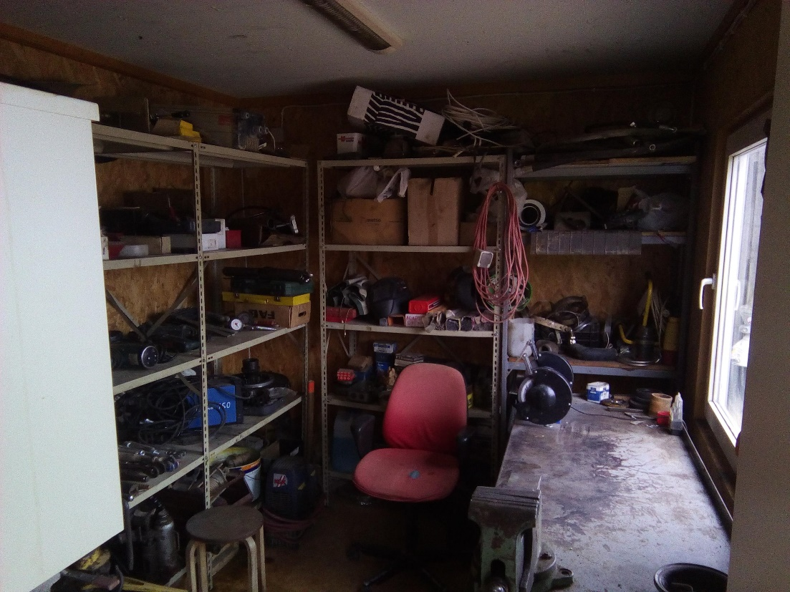
No mazas darbnīcas

Slide 79
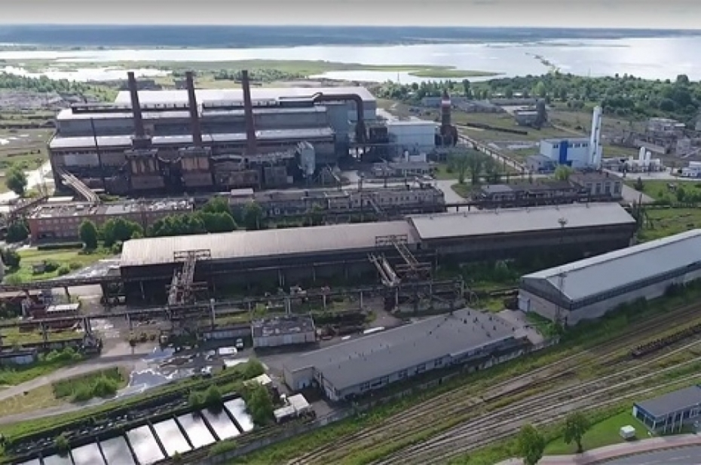
līdz lielām rūpnīcām
*irLiepāja.lv

Slide 80
Līdz modernām
https://www.facebook.com/watch?ref=search&v=869451290190352&external_log_id=cb9a84d8-940f-448f-9b5f-948a62c7cd9d&q=TITANS%20of%20CNC

Slide 81
Jebkurā vieta ir kaut vai leņķa slīpmašīna

Slide 82
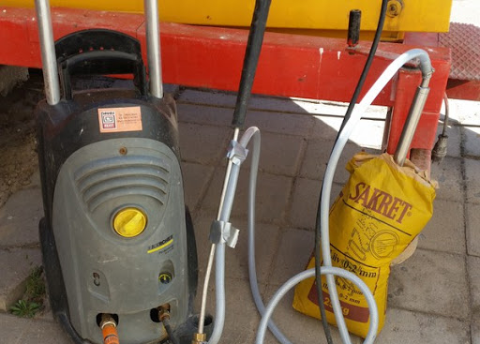
Smilšu strūklā, skrošu strūkla, attīrīšana, skābes

Slide 83
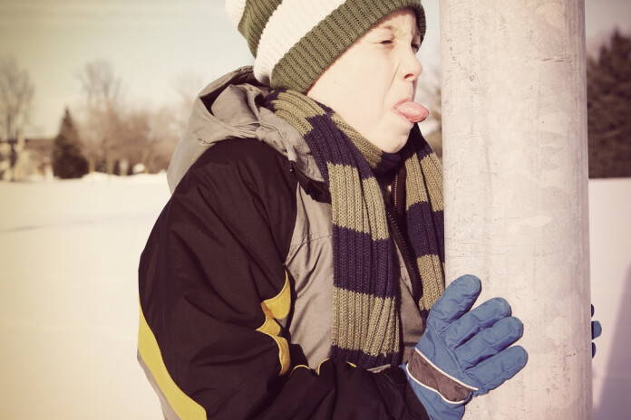
Kur mēs saskaramies, iepazīstam metālu
https://www.google.lv/url?sa=i&url=https%3A%2F%2Fwww.mammamuntetiem.lv

Slide 84
Metālapstrādes daudzpusīgā ietekme uz veselību
Acis
Āda
Iekšējie orgāni

Slide 85
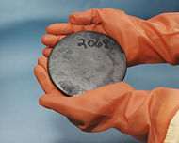
Kāpēc viņš tik kaitīgs
https://lv.wikipedia.org/wiki/Ur%C4%81ns_(elements)
Notes:
Ne visi metāli ir nekaitīgi. Černobiļa 1986 gads.
Ka piemērs.
Urāns ir ķīmiskais elements ar simbolu U un atomskaitli 92. Tas ir sudrabpelēks, radioaktīvs un smags metāls, kurš pieder aktinīdu ķīmisko elementu saimei. Urāna atomā ir 92 protoni un tikpat elektronu, no kuriem 6 ir valences elektroni. Savukārt neitronu skaits mainās no 141 līdz 146. Urāns ir ar vislielāko atommasu no visiem dabiskajiem ķīmiskajiem elementiem. Urāns ir aptuveni par 70% blīvāks nekā svins. Dabā tas ir sastopams nelielā koncentrācijā (ne vairāk kā miljonā daļā) gan augsnē, gan iežos, gan ūdenī, kā arī dažādu savienojumu veidā. Nozīmīgākie urāna pielietojumi ir saistīti ar tā radioaktivitāti.

Slide 86
Sekas līdz mūža beigām
Notes:
Černobiļa 1986 gads.
Citi piemēri un identifikācija, pazīmes

Slide 87
Biežāko arodslimību pazīmes metālapstrādē
Metāliskais drudzis = ieelpotu metālu tvaiku izraisīts drudzis jeb lietuves drudzis
Raksturīgās pazīmes:
nogurums,
smaguma sajūta krūtīs,
klepus,
drudzis (temperatūra paaugstinās līdz 38-40°C), bet vēlāk temperatūra kritiski pazeminās līdz normālai,
stipras galvassāpes,
lauzošas sāpes visā ķermenī,
slikta dūša, vemšana.
Notes:
Metināšnā.

Slide 88
Biežāko arodslimību pazīmes metālapstrādē
Hroniska obstruktīva plaušu slimība = lēni progresējoša plaušu slimība
Raksturīgās pazīmes:
elpas trūkums,
apgrūtināta elpošana,
klepus,
spiedoša sajūta krūtīs,
pastiprināta krēpu sekrēcija.

Slide 89
Biežāko arodslimību pazīmes metālapstrādē
Bronhiālā astma = hroniska iekaisīgi – alerģiska elpošanas ceļu slimība
Raksturīgās pazīmes:
bronhiālās astmas lēkmes izpaužas kā elpas trūkums ar apgrūtinātu izelpu,
čīkstēšana krūtīs,
bieži pievienojas arī klepus. Tas var būt ar vai bez krēpām, klepus vairāk raksturīgs naktīs un agri no rīta.

Slide 90
Biežāko arodslimību pazīmes metālapstrādē
Akūts toksisks bronhīts = bronhu gļotādas iekaisums
Raksturīgās pazīmes:
sauss klepus,
dedzinoša sajūta vai spiediena sajūta aiz krūšu kaula,
klepus ar nedaudz krēpām, kas ir gļotaini strutainas, dzelteni zaļganā krāsā,
nespēks,
temperatūra var būt normāla vai paaugstināta.

Slide 91
Biežāko arodslimību pazīmes metālapstrādē
Polineiropātija = daudzu perifērisko nervu vienlaicīgs bojājums
Raksturīgās pazīmes:
ir sāpes pa nervu stumbru gaitu,
tirpšana, durstīšana, dedzināšana,
dažādi kustību traucējumi - kustību ierobežojums, nespēks, muskuļu nodilums, ļenganums, gaitas traucējumi, nestabilitāte,
nervu šķiedru bojājums izraisa ādas krāsas un temperatūras, nagu pārmaiņas, sviedru atdalīšanās traucējumus, reizēm arī iekšējo orgānu darbības traucējumus.

Slide 92
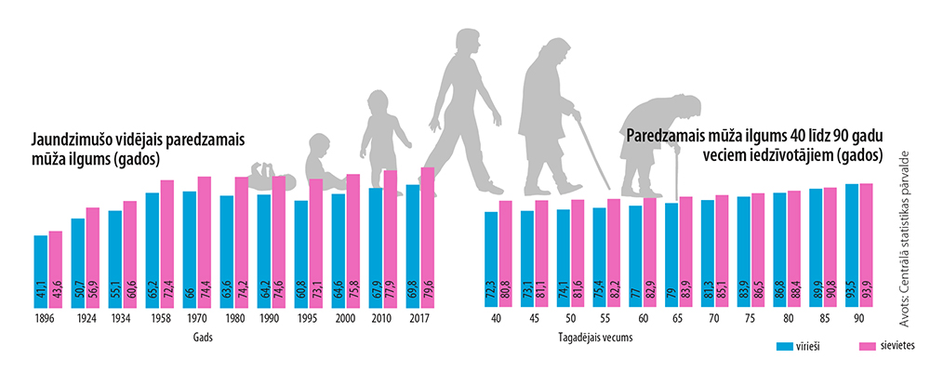
Dzīves ilgums
https://www.la.lv/dzivojam-ilgak-bet-vai-labak
Notes:
Dzīvojam ilgāk. Bet vai labāk? Kā klājas senioriem Latvijas novados

Slide 93
Ķīmiskās reakcijas kad kaut kas veidojas
..\labo\F_10_HYPE_LV-LAV-2 v2.pdf
Notes:
Pakārtotos procesos arī var veidoties ietekme, ko ne vienmēr apzināmies.
Hlora gāze (broileri)

Slide 94
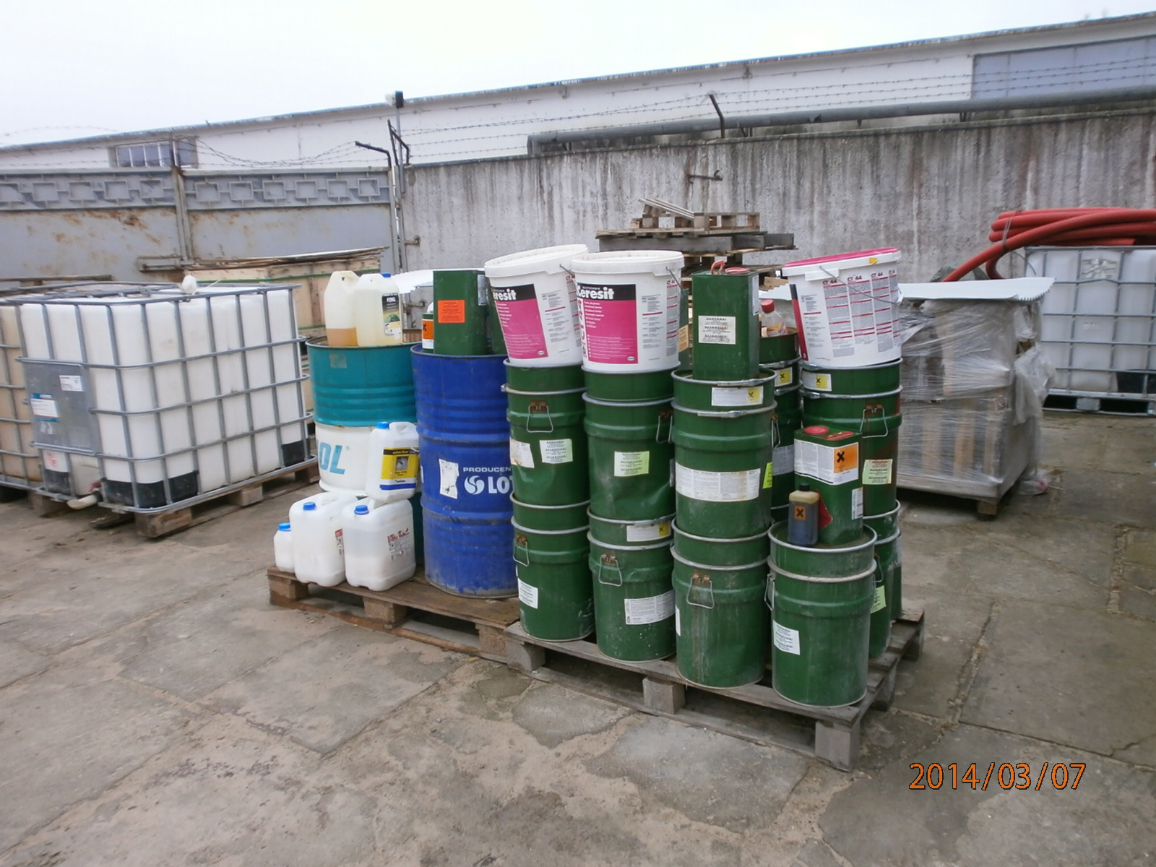

Slide 95
Ekspozīcijas indekss / OVP periodiskums
Ekspozīcijas indekss OVP periodiskums
0,5-0,75 1 x 3 gados
0,75-1 1 x 2 gados
Vairāk par 1 1 x gadā
Nav veikti mērījumi, 1 x gadā
bet vispār var izmērīt
Kancerogēnās vielas 1 x gadā
Notes:
Viss ir skaidri pateikts.
Ķīmija nekur no organisma nepaliek! Dzīves realitāte. Kaut vai Černobiļa.

Slide 96
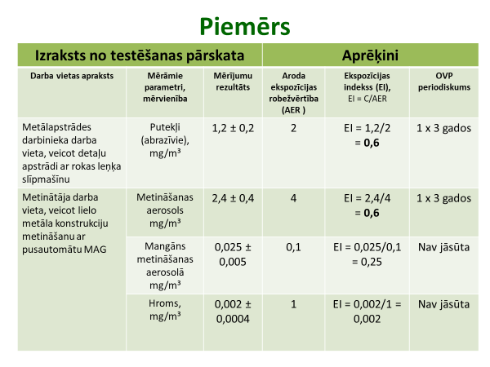
Datu apstrāde

Slide 97
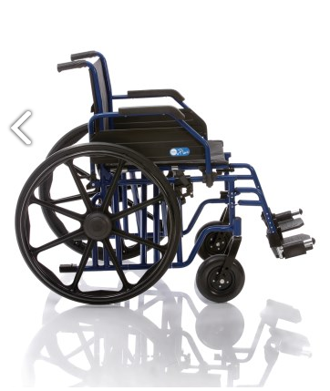
Neprognozējamās sekas riskiem darba vietā
Nelaimes gadījums darbā
nesmags;
smags;
letāls.
Invaliditāte
* healthstore.lv
Notes:
Tas kādu ietekme vai nē? Var ietekmēt vai nē? Atbildība? Sirdsapziņa?

Slide 98
Nelaimes gadījumi un arodslimības izpildot metālapstrādes darbus
Notes:
Statistikas jēga? Ir kāda nozīme tai?

Slide 99
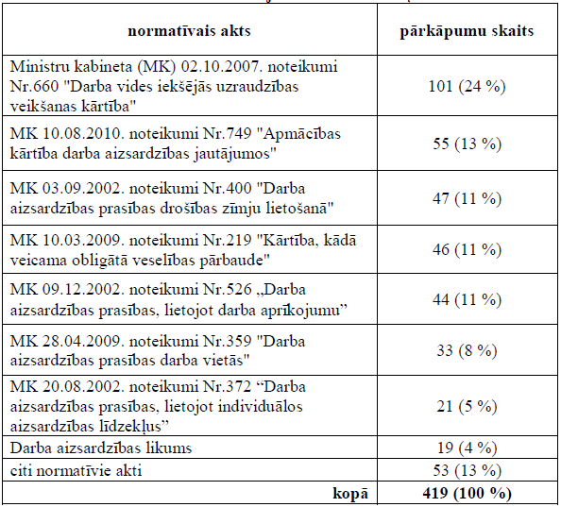
Tematiskā pārbaude
Notes:
2. tabula: Normatīvie akti, kuru prasību pārkāpumi visbiežāk konstatēti tematiskās pārbaudes laikā apsekotajos kokapstrādes, pārtikas ražošanas un gatavo metālizstrādājumu ražošanas uzņēmumos

Slide 100
Letālo nelaimes gadījumu darbā analīze liecina, ka 2020 gadā
Visbiežākais nelaimes gadījuma cēlonis ir bijusi nedroša cilvēka rīcība, piemēram, nav ievērotas darba drošības instrukciju prasības, nav bijusi pietiekoša uzmanība, pildot darba pienākumus.
Par otru biežāko cēloni ir noteikta darba organizācija un ar to saistītie trūkumi no darba devēja puses, tajā skaitā arī darbinieka neapmierinoša instruēšana un apmācība par drošiem darba paņēmieniem.
Papildus jānorāda, ka viens no tipiskiem darbā notikušo nelaimes gadījumu cēloņiem ir ceļu satiksmes negadījumi, kas notikuši ar darbinieku, pildot darba pienākumus ar uzņēmumam piederošo autotransportu. 2020. gadā tika reģistrēti 63 šādi nelaimes gadījumi (2019. – 84)
* vdi.gov.lv
Notes:
2020. gadā darbā notikušo nelaimes gadījumu cēloņi, tāpat kā iepriekšējos gados, nav mainījušies.

Slide 101
2021. gadā darbā notikušo nelaimes gadījumu analīze
Notes:
Saskaņā ar Darba inspekcijas rīcībā esošajiem datiem 2021. gadā Latvijā kopā nelaimes gadījumos darbā cieta 2 304 nodarbinātie, no tiem 246 nodarbinātie guva smagus veselības traucējumus, bet 38 nodarbinātie gāja bojā. Salīdzinot ar 2020. gadu, 2021. gadā nelaimes gadījumos darbā cietušo skaits ir pieaudzis: kopējais cietušo skaits - par 14 %, smagi cietušo skaits - par 33 %, bet bojāgājušo skaits - par 73 %

Slide 102
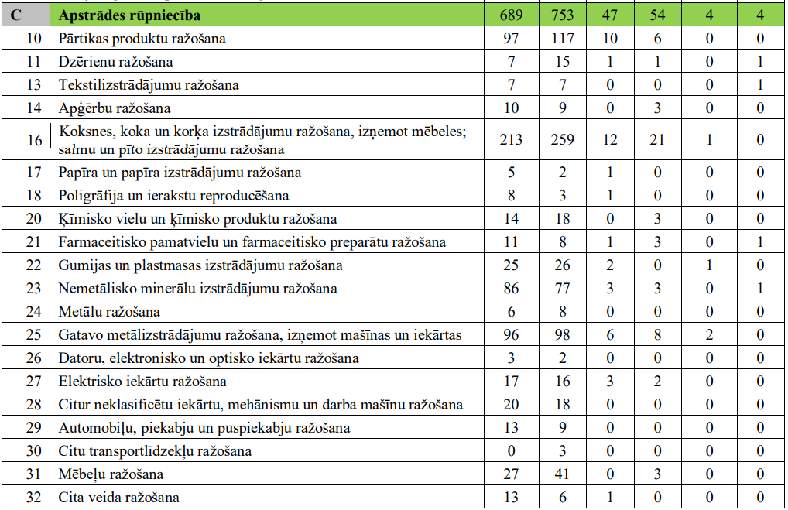

Slide 103
Letālo nelaimes gadījumu darbā analīze liecina, ka 2021. gadā
33 % gadījumu cēlonis bija nedroša cilvēka rīcība - nodarbinātais neievēroja darba drošības noteikumus vai instrukcijas, nelietoja drošības aprīkojumu, lietoja nepieļautas vai nepiemērotas darba metodes;
27 % gadījumu cēlonis bija ceļu satiksmes negadījums;
16 % gadījumu cēlonis bija trūkumi darba organizācijā - neapmierinoša vai nepietiekoša nodarbināto apmācība par drošiem darba paņēmieniem, darba procesa kontroles trūkums
* vdi.gov.lv
Notes:
2021. gadā visbiežāk letālie nelaimes gadījumi darbā notikuši transporta un uzglabāšanas nozarē, būvniecībā un tirdzniecībā. Minētajās nozarēs notika 73 % (jeb 28) no visiem 2021. gadā notikušajiem letālajiem nelaimes gadījumiem darbā. Būvniecībā notika 7 letāli nelaimes gadījumi darbā (2020. – 3), no tiem 4 bija saistīti ar krišanu no augstuma, 2 – cietušais tika iespiests starp objektiem, bet 1 nodarbinātais gāja bojā tranšejas rakšanas darbu laikā

Slide 104
2021 gads ieskats nelaimes gadījumos
vīrietis, 34, ceha strādnieks, cieta, kad, veicot metāla konstrukciju izpakošanu, tās sasvērās un traumēja pašu darbinieku;
vīrietis, 48, tehniķis-gāzmetinātājs, guva 40% ķermeņa apdegumu, kad, veicot auto cisternas iekšējās virsmas mehānisku tīrīšanu, notika eksplozija;
vīrietis, 53, pakrita, veicot stropēšanas darbus, un salauza roku;
vīrietis, 63, rokas lokmetinātājs, veica barotāja apšuvuma demontāžu, atrodoties autoiekrāvēja grozā. Groza nolaišanas brīdī, viņš stāvēja atspiedies pret groza nožogojuma. Grozam “noraustoties”, darbinieks atsitās pret groza nožogojuma, traumējot ribas (trīs ribu lūzumi);
vīrietim, 64, autoatslēdzniekam, apkures katla demontāžas laikā uzkrita demontētais katls. Darbinieks no gūtajām traumām slimnīcā mira;

Slide 105
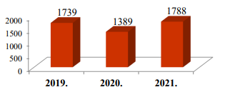
Pirmreizēji apstiprināto arodslimnieku skaita dinamika (2019. - 2021.)
* vdi.gov.lv
Notes:
2021. gadā visvairāk pirmreizējo arodslimnieku apstiprināts transporta un uzglabāšanas nozarē (23 %), apstrādes rūpniecībā (18 %), tirdzniecībā (13 %). Minētajās nozarēs apstiprināti vairāk kā puse (53 %) no kopējā pirmreizēji apstiprināto arodslimnieku skaita
2021. gadā, tāpat kā iepriekš, arodslimību ārstu komisija atzinusi, ka arodslimības nodarbinātie visbiežāk ieguvuši, ilgstoši strādājot biomehānisko faktoru ietekmē, kas konstatēta 98 % gadījumu un ir augstākais jebkad konstatētais rādītājs starp visiem arodslimības izraisošajiem faktoriem. Galvenie biomehāniskie faktori ir darbs piespiedu pozā; dažādu smagumu pārvietošana; darbs, kurā pielietotas nepareizas vai vienveidīgas kustības; fiziskās pārslodze u.c. Galvenie un biežākie arodslimību ārstu ieteikumi darba devējam nodarbinātā darba apstākļu uzlabošanai vai riska faktora mazināšanai bija samazināt slodzi statiskajās pozās, samazināt slodzi darbā ar biežām, atkārtotām un vienveidīgām kustībām, kā arī nodrošināt pareizu darbavietas un aprīkojuma ergonomiku.

Slide 106
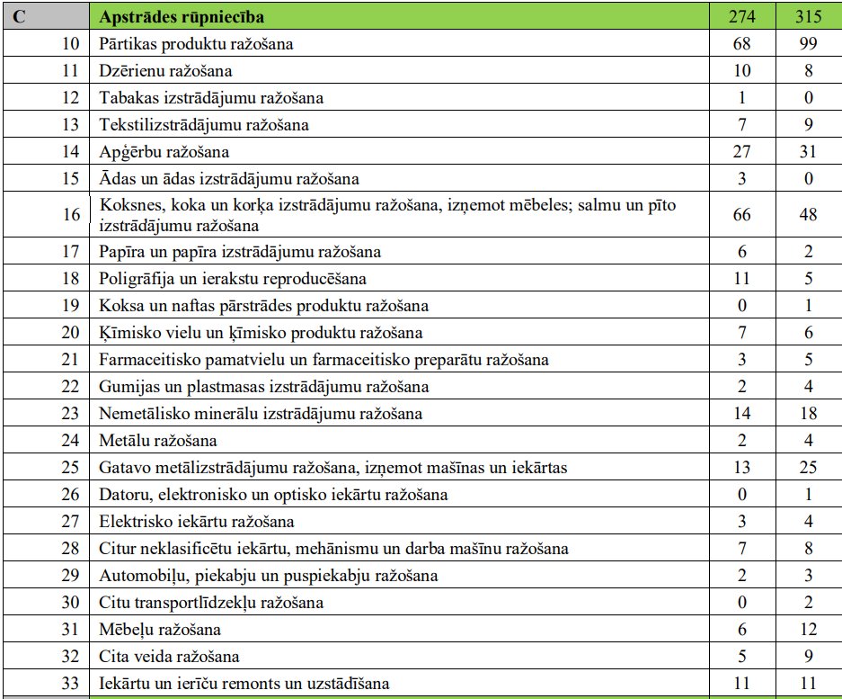

Slide 107
Priekš kam ????
Notes:
Priekš kam mēs to visu darām?

